Slide 1
LegallyDistinctTD

Slide 2
Spieler wählt Map aus
Map holt sich Enemies vom WaveManager
Map spawnt die Enemies
Spieler kauft Towers
Tower targeted Enemy
Tower schießt Projectile

Slide 3
Spieler wählt Map aus
Spieler wählt Map aus
Spieler wählt Map aus
Map holt sich Enemies vom WaveManager
Map spawnt die Enemies
Spieler kauft Towers
Tower targeted Enemy
Tower schießt Projectile

Slide 4
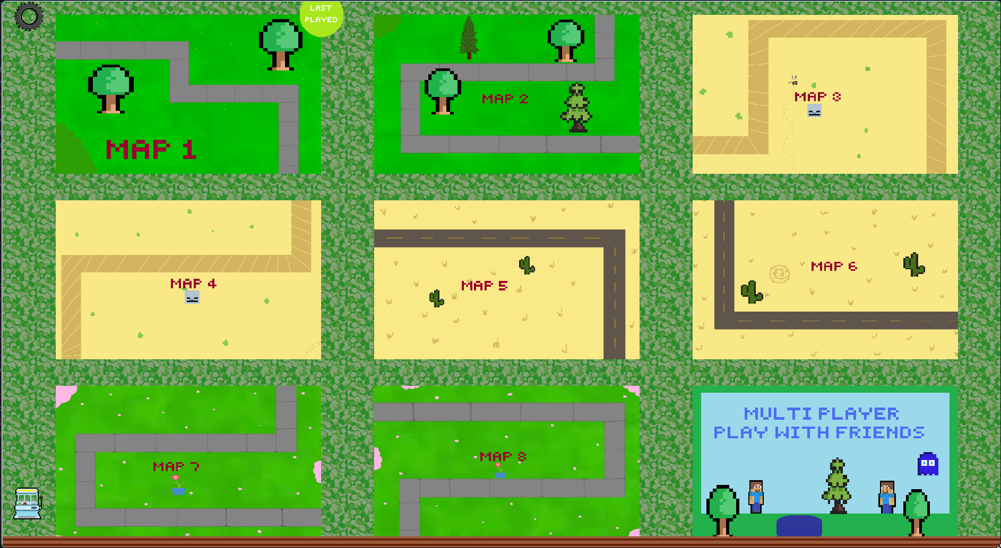
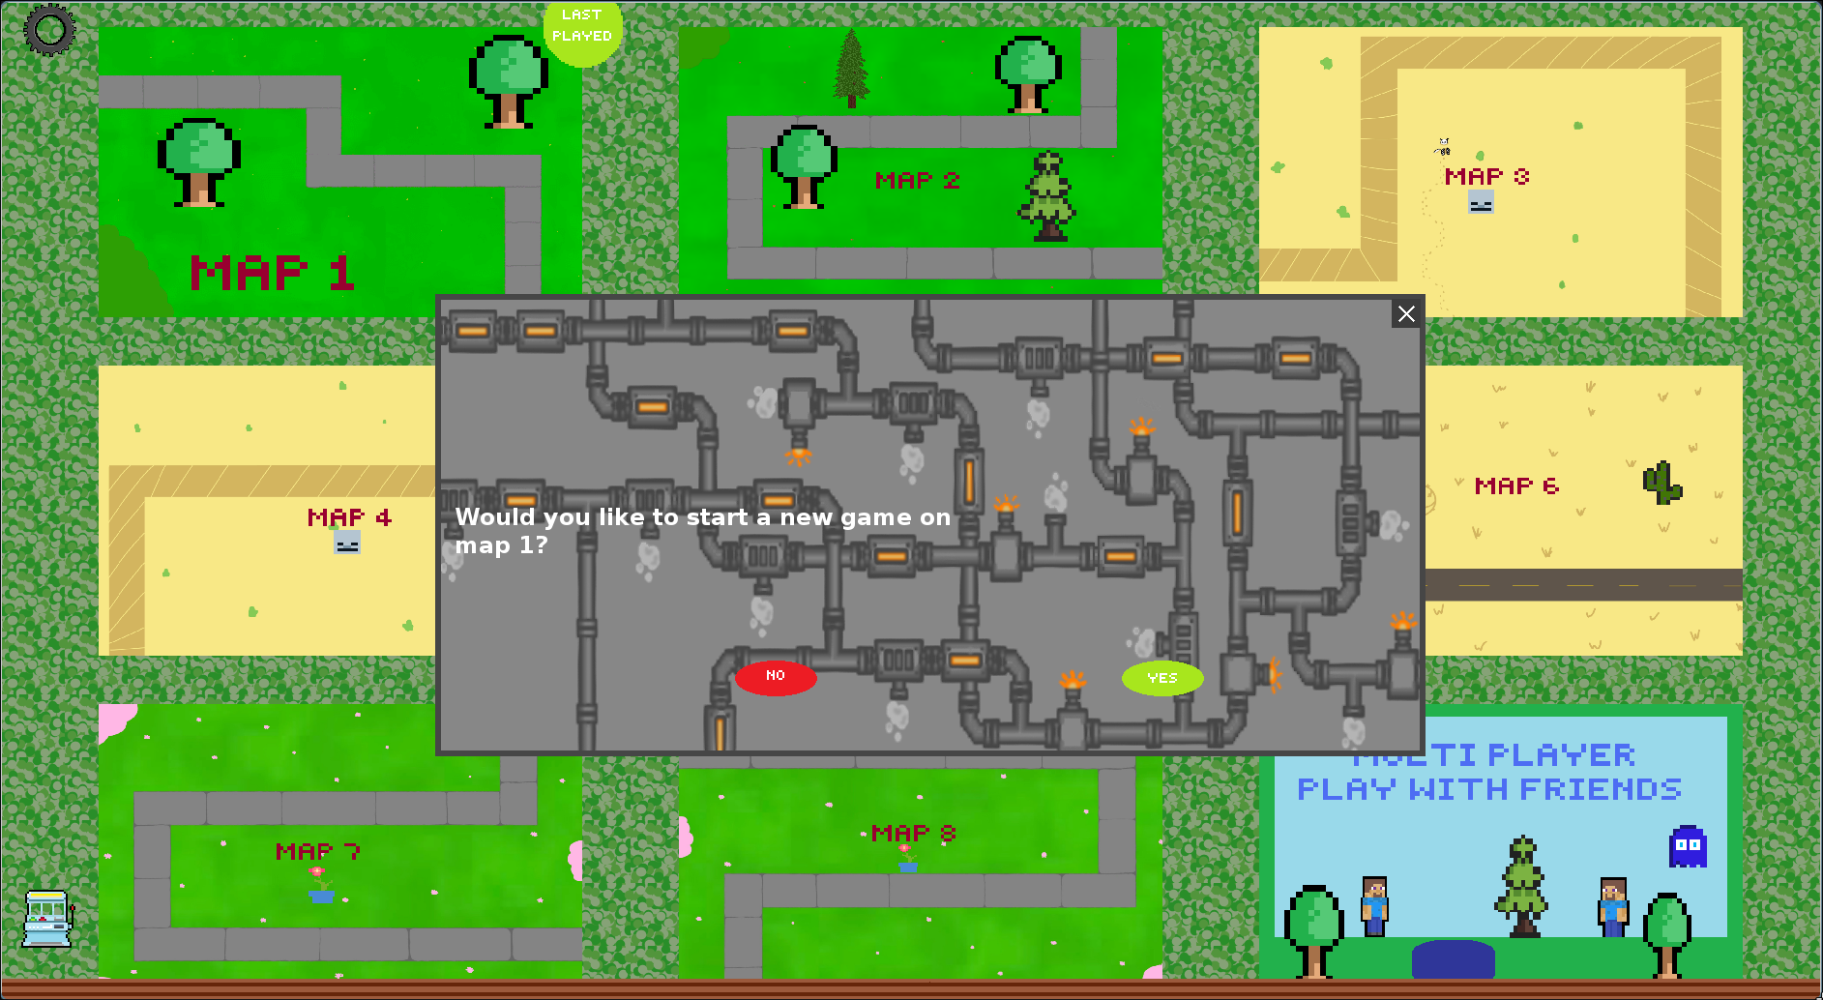
Spieler wählt Map aus

Slide 5
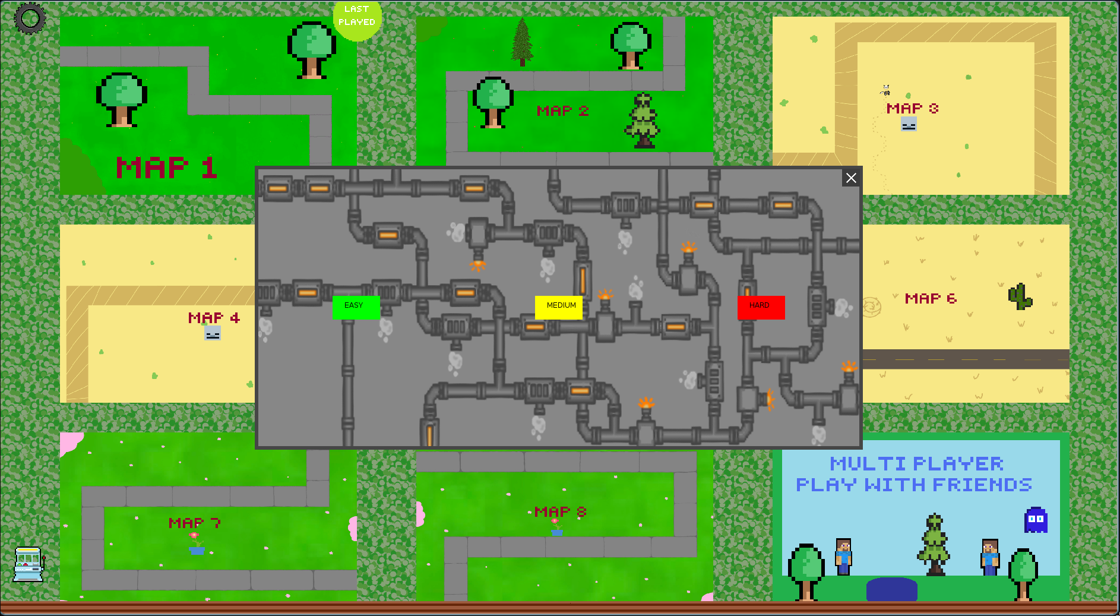
Spieler wählt Map aus

Slide 6
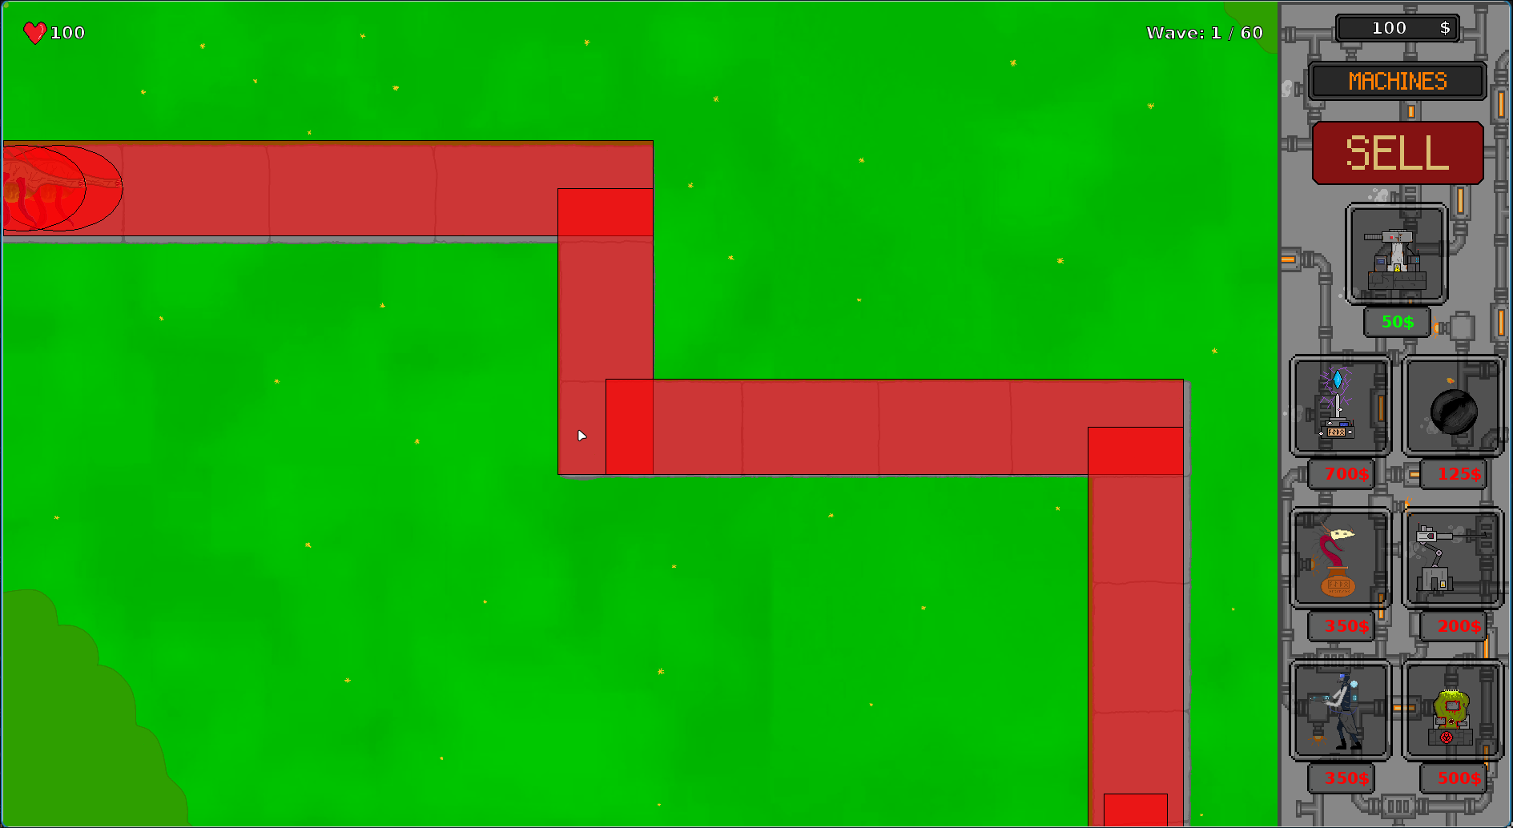

Slide 7
Spieler wählt Map aus
Spieler wählt Map aus
Spieler wählt Map aus
Map holt sich Enemies vom WaveManager
Map spawnt die Enemies
Spieler kauft Towers
Tower targeted Enemy
Tower schießt Projectile

Slide 8
Spieler wählt Map aus
Spieler wählt Map aus
Map holt sich Enemies vom WaveManager
Map spawnt die Enemies
Spieler kauft Towers
Tower targeted Enemy
Tower schießt Projectile

Slide 9
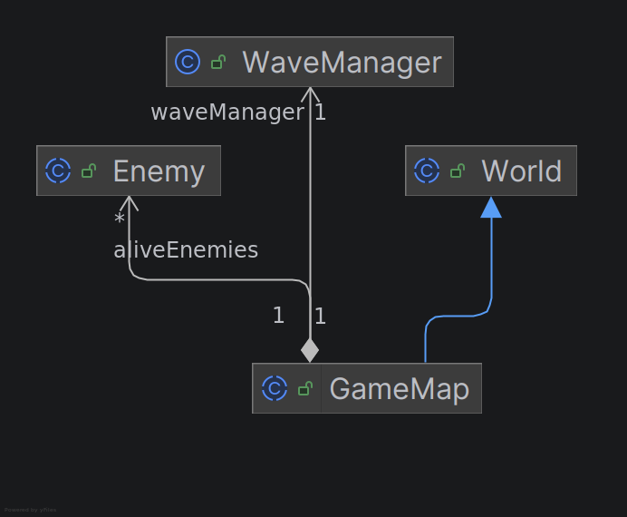

Map holt sich Enemies vom WaveManager
GameMap.java
public void spawnWave(int wave, int spawnDelay) {
if (enemiesToSpawn.isEmpty() && aliveEnemies.isEmpty()) { //spawns new wave
setWave(wave + 1);
enemiesToSpawn = waveManager.generateWave(wave);
getPlayer().setCoins(getPlayer().getCoins() + waveEndMoney);
waveEndMoney = 0;
receivedWaveMoney = 0;
//Nerf in later rounds
for (Enemy enemy : enemiesToSpawn) {
waveEndMoney += (int) enemy.getLives() / 2;
}
WaveManager.java
public List<Enemy> generateWave(int level) {
List<Enemy> enemies = new ArrayList<>();
List<Supplier<Enemy>> mappedEnemies = ENEMY_MAP.get(mapCheck(level));
for (int i = 0; i < 3; i++) {
int random = Greenfoot.getRandomNumber(level + 1);
int amount = random + 2;
for (int e = amount; e > 0; e--) {
int zahl = Greenfoot.getRandomNumber(mappedEnemies.size());
Enemy enemy = mappedEnemies.get(zahl).get();
enemies.add(enemy);
}}
return enemies;
}

Slide 10
Spieler wählt Map aus
Map holt sich Enemies vom WaveManager
Map spawnt die Enemies
Spieler kauft Towers
Tower targeted Enemy
Tower schießt Projectile

Slide 11
Spieler wählt Map aus
Map holt sich Enemies vom WaveManager
Map spawnt die Enemies
Spieler kauft Towers
Tower targeted Enemy
Tower schießt Projectile

Slide 12
Map spawnt die Enemies
GameMap.java
public void spawnWave(int wave, int spawnDelay) {
… // code von vorhin
int delay = (spawnDelay - (getWave() / 2));
if (delay < 0) {
delay = 0;
}
if (spawnDelayCounter < delay) {
spawnDelayCounter++;
return;
}
spawnDelayCounter = 0;
Enemy enemy = enemiesToSpawn.get(0);
addObject(enemy, getSpawnLocation()[0], getSpawnLocation()[1]);
aliveEnemies.add(enemy);
enemiesToSpawn.remove(enemy);
}

Slide 13
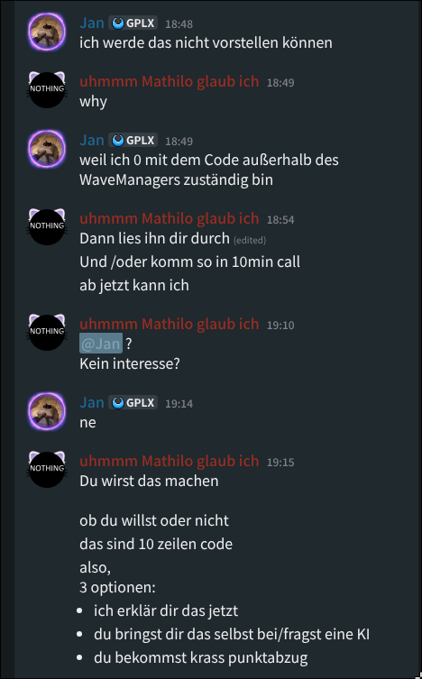

Slide 14
Spieler wählt Map aus
Map holt sich Enemies vom WaveManager
Map spawnt die Enemies
Spieler kauft Towers
Tower targeted Enemy
Tower schießt Projectile

Slide 15
Spieler wählt Map aus
Map holt sich Enemies vom WaveManager
Map spawnt die Enemies
Spieler kauft Towers
Tower targeted Enemy
Tower schießt Projectile

Slide 16
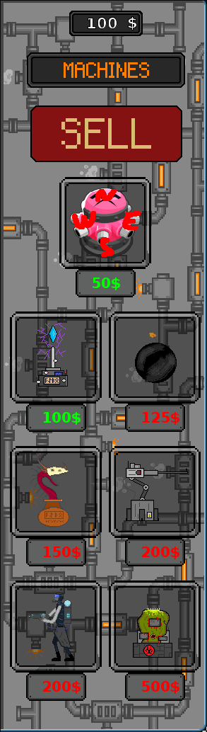
Spieler kauft Towers

Slide 17

Spieler kauft Towers
updatePrice-Funktion
onClick-Funktion
Interfaces: clickable

Slide 18
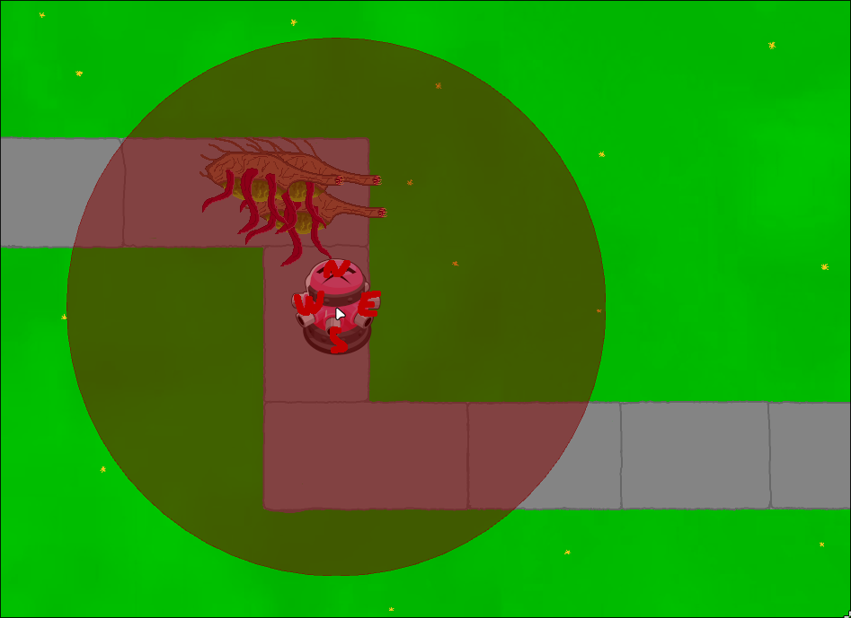
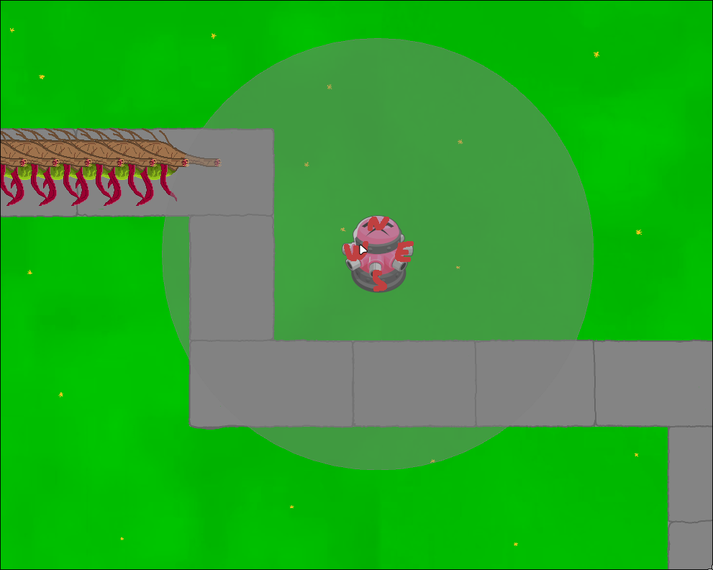
Tower targeted Enemy

Slide 19
Tower targeted Enemy
ONHOVER

Slide 20
Spieler wählt Map aus
Map holt sich Enemies vom WaveManager
Map spawnt die Enemies
Spieler kauft Towers
Tower targeted Enemy
Tower schießt Projectile

Slide 21
Spieler wählt Map aus
Map holt sich Enemies vom WaveManager
Map spawnt die Enemies
Spieler kauft Towers
Tower targeted Enemy
Tower schießt Projectile

Slide 22
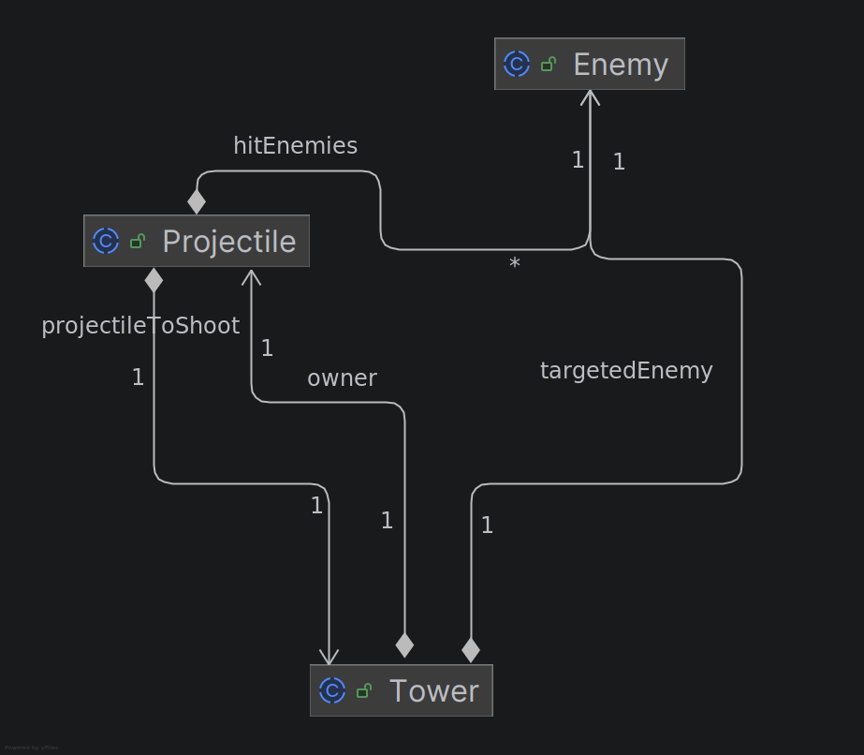
Tower targeted Enemy
projectileToShoot: Ein Projektil-Prefab, welches kopiert wird wenn ein Projektil gespawnt wird.
HitEnemies: eine HashMap mit allen getroffenen Enemies als Key und einem counter als Value → Counter zählt frames bis ein enemy wieder gehittet werden kann.
Owner: der owner von einem Projektil
→ Projektil kopiert sich stats wie Schaden, Speed etc.
TargetedEnemy: der vom Tower anvisierte Gegner.

Slide 23
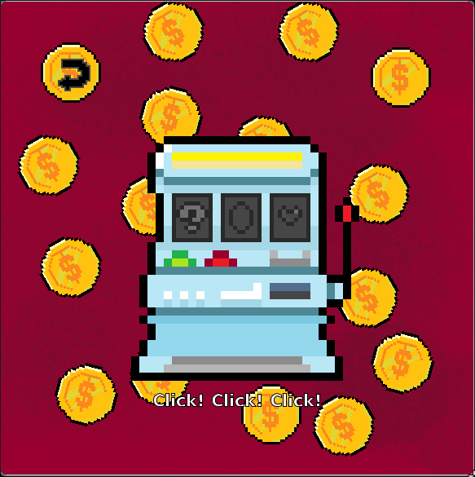
Easter Egg: Credits
Gambling: Erstellt die Glücksspiel-Welt mit den drei Slots.
GamblingWonCredits: Zeigt die Credits nach dem Gewinnen an.
SlotMachineButton: Button zum Starten des Glücksspiels.

Slide 24
Easter Egg: Credits
SlotMachineButtonGamble.java
public void onClick() {
Gambling world = (Gambling) getWorld();
getWorld().showText("", 14, 24);
ImageDisplay[] slots = new ImageDisplay[]{
world.getSlot1(),
world.getSlot2(),
world.getSlot3()
};
GreenfootImage[] images = new GreenfootImage[]{
world.getSlot1().getImage(),
world.getSlot2().getImage(),
world.getSlot3().getImage()
};
int stop = Greenfoot.getRandomNumber(45);
for (int i = 0; i < stop; i++) {
for (int j = 0; j < 3; j++) {
int random = Greenfoot.getRandomNumber(3);
slots[j].setImage(images[random]);
Greenfoot.delay(1);
}
}
if (slots[0].getImage().equals(slots[1].getImage()) && slots[0].getImage().equals(slots[2].getImage()) || Greenfoot.isKeyDown("C")) {
Greenfoot.delay(20);
Greenfoot.setWorld(new GamblingWonCredits());
} else {
getWorld().showText("You loose. Try again", 14, 24);
}
}

Slide 25
Multiplayer
if (isMultiplayer && NetworkManager.getInstance().isHost()) {
String msg = "SPAWN_ENEMY" + "," + enemy.getName() + "," + enemy.getUniqueId();
NetworkManager.getInstance().sendData(msg);
}
if (isMultiplayer && NetworkManager.getInstance().isHost()) {
String msg = "COMMAND" + "," + argument + "," + argument + ...;
NetworkManager.getInstance().sendData(msg);
}

